Slide 1
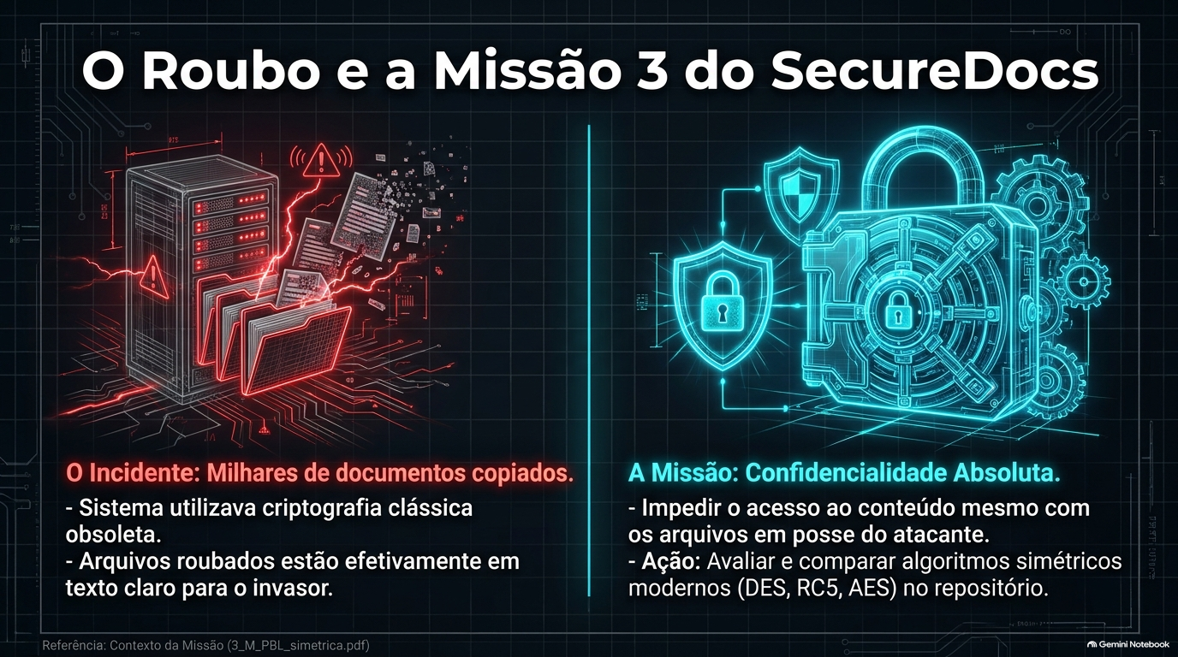
Notes:
Apresentador: Mateus | Abertura
Pessoal, o cenário da Missão 3 é o seguinte: um invasor conseguiu copiar documentos do servidor do SecureDocs. O desafio do grupo é estudar uma proteção adequada para os arquivos, comparar três algoritmos simétricos e mostrar uma cifragem e uma recuperação na prática. O slide traz expressões fortes como “confidencialidade absoluta” e “efetivamente em texto claro”. Elas não são conclusões demonstradas pelo nosso experimento. O que podemos afirmar é que o incidente motiva a revisão da proteção dos documentos.
Nós implementamos DES, RC5 e AES para comparação. Primeiro, cada colega vai explicar a técnica e o código correspondente. Depois, o Thiago reúne os critérios para justificar nossa escolha. Ao final, eu volto para mostrar o experimento com arquivo e discutir o problema de entregar a chave ao destinatário. Começando pelo DES, passo a palavra para a Nicole.

Slide 2
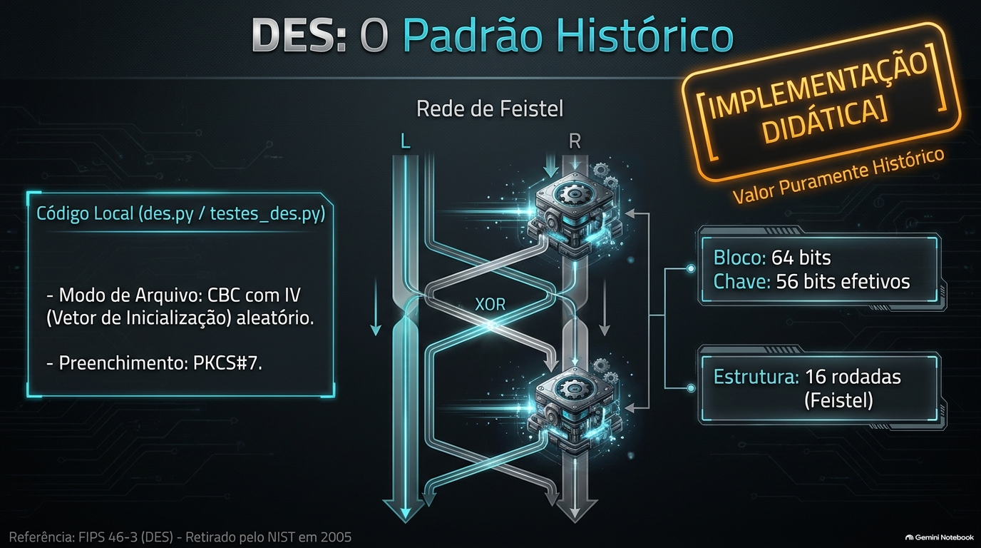
Notes:
Apresentadora: Nicole | DES
O DES é uma cifra de bloco com importância histórica. Ele processa blocos de 64 bits e utiliza uma chave de 64 bits dos quais 56 são efetivos. Sua estrutura é uma rede de Feistel com 16 rodadas: em cada rodada, uma das metades passa por uma função que usa uma subchave, e o resultado é combinado com a outra metade. Isso permite estudar a lógica da cifragem e da decifragem de forma concreta.
No repositório, a implementação didática está em des.py e os testes correspondentes em testes_des.py. O tratamento de arquivo apresentado usa CBC, um vetor de inicialização aleatório e preenchimento PKCS#7 para completar o último bloco. Na demonstração, podemos mostrar que o conteúdo é cifrado e depois recuperado com a chave adequada. Esse funcionamento correto não torna o DES adequado para documentos atuais: sua chave efetiva de 56 bits é pequena para os padrões modernos, e o NIST retirou o padrão. Agora, a Marini apresenta o RC5.

Slide 3
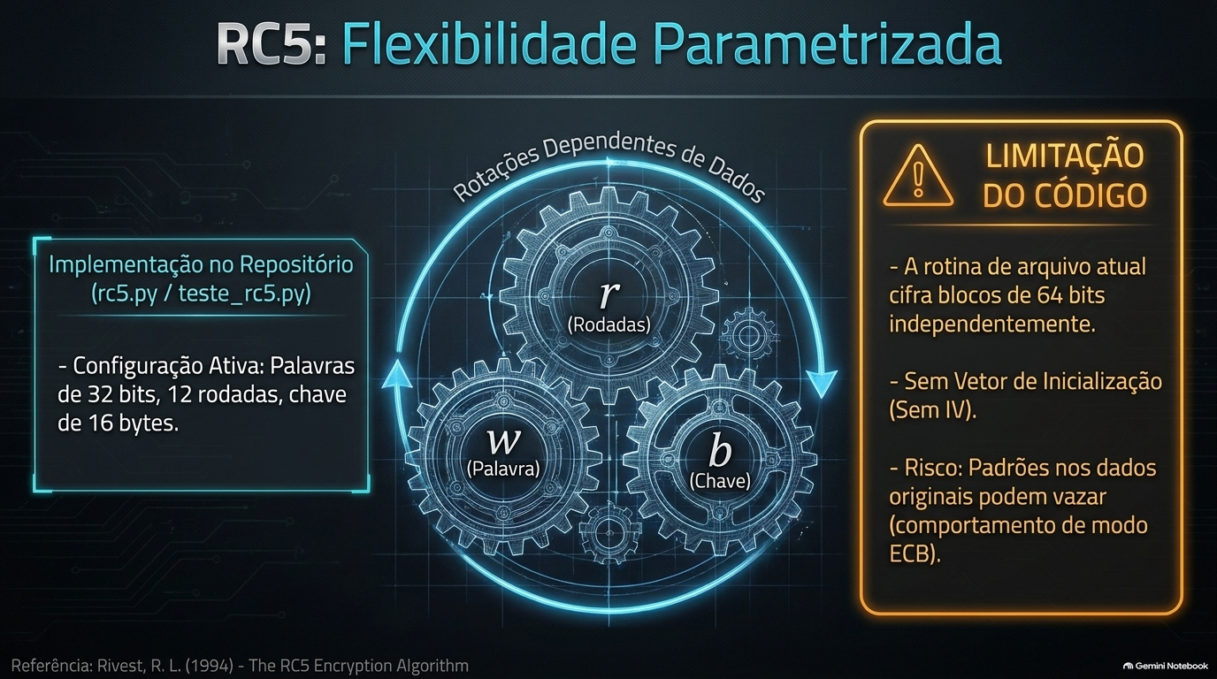
Notes:
Apresentadora: Marini | RC5
O RC5 se destaca pelos parâmetros configuráveis. Podemos escolher o tamanho da palavra, o número de rodadas e o comprimento da chave. A configuração mostrada no slide usa palavras de 32 bits e 12 rodadas. A chave de 16 bytes é a usada neste teste, não um tamanho fixo exigido pelo algoritmo ou pela classe implementada. Com duas palavras de 32 bits, o bloco dessa configuração tem 64 bits.
O código de rc5.py e seu teste mostram a cifragem e a decifragem nessa configuração. Há uma limitação relevante na rotina de arquivo atual: ela cifra os blocos separadamente, sem vetor de inicialização. Assim, blocos iguais podem produzir saídas iguais, expondo padrões. A flexibilidade do RC5 é útil para o estudo, mas a avaliação de segurança depende dos parâmetros escolhidos e de como o algoritmo é usado para cifrar o arquivo. Em seguida, o Guilherme apresenta o AES.

Slide 4
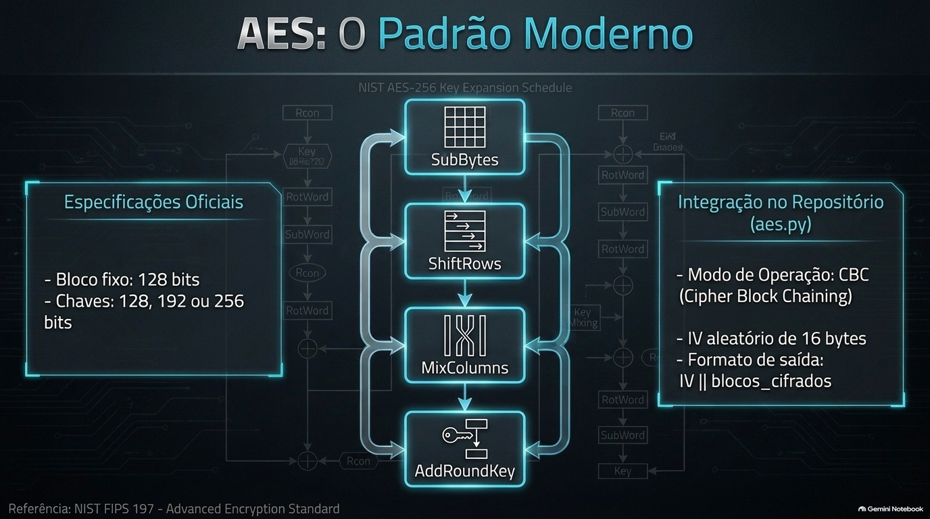
Notes:
Apresentador: Guilherme | AES
O AES é uma cifra de bloco padronizada para blocos de 128 bits. O padrão prevê chaves de 128, 192 ou 256 bits. As transformações representadas no centro do slide, como SubBytes, ShiftRows, MixColumns e AddRoundKey, atuam sobre o estado interno do bloco ao longo das rodadas. Para nosso experimento, o grupo usa uma chave de 256 bits.
No repositório, aes.py trabalha com o modo CBC. Para cifrar dados que não tenham exatamente o tamanho de um bloco, o código usa preenchimento. O vetor de inicialização tem 16 bytes e é gerado aleatoriamente; o formato apresentado coloca esse IV antes dos blocos cifrados para que a decifragem consiga recuperá-lo. Os testes permitem verificar a ida e volta do conteúdo. Vale separar os conceitos: AES é o algoritmo, CBC é o modo de operação. Nesta implementação, o modo CBC protege a confidencialidade sob as condições adequadas, mas não autentica o arquivo cifrado. Com as três implementações apresentadas, o Thiago faz a comparação.

Slide 5
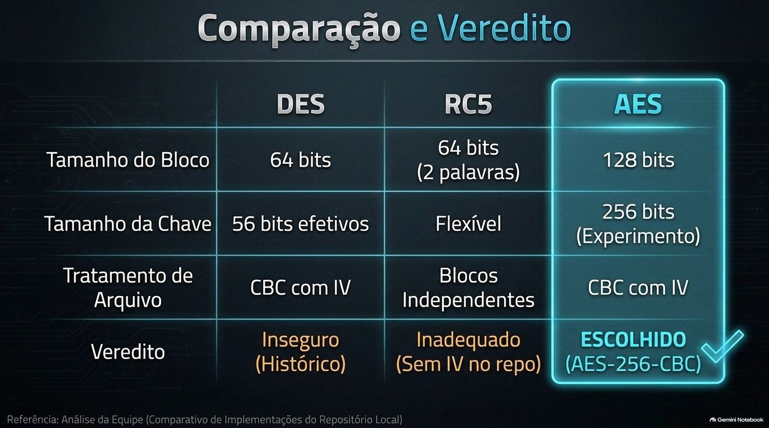
Notes:
Apresentador: Thiago | Comparação e decisão
Agora que vimos os três códigos, dá para comparar o que importa para o SecureDocs. O DES processa blocos de 64 bits e tem apenas 56 bits efetivos de chave. Foi importante historicamente, mas não é uma escolha adequada para proteger novos documentos. O RC5 é mais flexível: nesta configuração, usa blocos de 64 bits, mas o tamanho de palavra, as rodadas e a chave podem variar. A flexibilidade não elimina a necessidade de escolher bem esses parâmetros. Além disso, a rotina de arquivo do projeto trata os blocos de forma independente, sem IV, o que pode revelar padrões.
O AES trabalha com blocos de 128 bits e aceita chaves de 128, 192 ou 256 bits. Nossa escolha para a missão é AES, e o experimento que de fato implementamos usa AES-256-CBC. Essa escolha descreve o que o grupo conseguiu demonstrar; ela não resolve todos os aspectos de segurança do sistema. CBC não fornece autenticação do arquivo, e a chave ainda precisa de um meio seguro de distribuição. Por isso, o próximo passo é olhar o experimento e suas limitações reais. O Mateus mostra agora a cifragem, a recuperação e a proposta para entregar a chave.

Slide 6
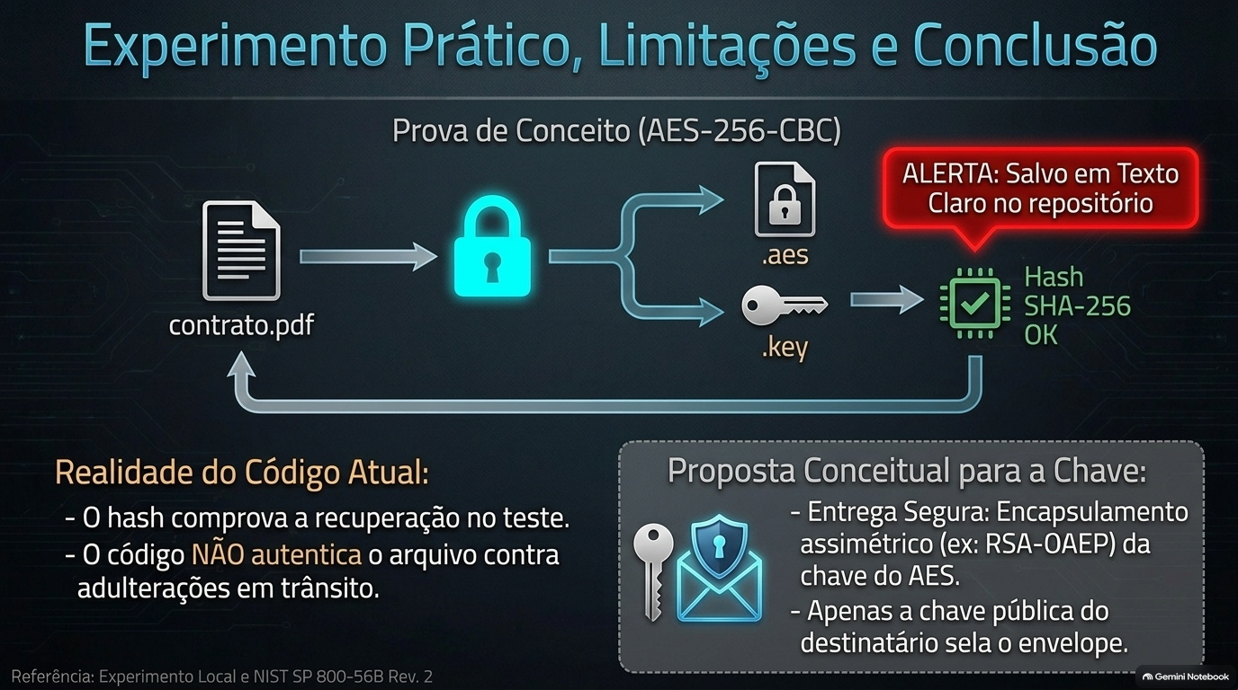
Notes:
Apresentador: Mateus | Experimento e conclusão
Para encerrar, mostramos o fluxo do experimento. O script lê um arquivo, gera uma chave AES de 256 bits e um IV aleatório, cifra o conteúdo em CBC e grava a saída cifrada. Depois, usa a mesma chave para decifrar e recuperar o arquivo. O desenho mostra contrato.pdf como ilustração; no teste do repositório, o arquivo usado foi arquivo.txt. A comparação dos hashes SHA-256 do original e do recuperado indica que, naquele teste, os conteúdos são iguais. Isso verifica a recuperação, mas não demonstra resistência a adulterações do arquivo cifrado.
O alerta do slide também precisa de uma precisão: o script grava a chave em texto claro num arquivo .key durante a execução. Isso não significa que o .key foi enviado para o repositório. Se o invasor obtiver o arquivo cifrado e essa chave, a confidencialidade é perdida. Para uma entrega segura, nossa proposta conceitual é encapsular a chave AES com a chave pública autenticada do destinatário, por exemplo com RSA-OAEP. O destinatário usaria sua chave privada para recuperá-la. Essa entrega não está implementada no projeto. Uma evolução adicional seria autenticar o arquivo cifrado, já que o CBC usado aqui não faz isso.
Assim, o grupo implementou e comparou três algoritmos e demonstrou a ida e volta de um arquivo com AES-256-CBC. A conclusão técnica é escolher AES, enquanto a distribuição da chave e a autenticação do arquivo continuam como etapas a desenvolver.

